Slide 1
ОТЧЕТ ЗА ИЗПЪЛНЕНИЕТО НА КОНСОЛИДИРАНИЯ БЮДЖЕТ
НА ДЪРЖАВНОТО ОБЩЕСТВЕНО ОСИГУРЯВАНЕ
за 2016 година
София, Юни 2017 г.
Notes:
1

Slide 2
Политики, реализирани с КБДОО 2016 г. - приходи
Със Закона за изменение и допълнение на КСО (обн., ДВ, бр. 61 от 2015 г.) се въведоха промени във фондовата организация на социалното осигуряване:
създаде се фонд „Пенсии за лицата по чл. 69“;
въведе се право на свободен избор за промяна на осигуряване между фондовете за допълнително задължително пенсионно осигуряване и фондовете „Пенсии“ и „Пенсии за лицата по чл. 69“ на ДОО;
отпадна участието на държавата във финансирането на фонд „Пенсии“ чрез трансфер в размер на 12 на сто върху сбора от осигурителните доходи на всички осигурени лица.

Slide 3
Политики, реализирани с КБДОО 2016 г. - приходи
Запазиха се размерите и съотношенията на осигурителните вноски за фондовете на ДОО на нивата от 2015 г.
Повишиха се минималните осигурителни прагове по основни икономически дейности и групи професии с 8,6 на сто спрямо 2015 г.
Запази се максималният месечен осигурителен доход за всички осигурени лица на 2600 лв.
Запази се минималният осигурителен доход за самоосигуряващите се лица, диференциран спрямо облагаемия им доход за 2014 г. съответно на 420 лв., 450 лв., 500 лв. и 550 лв.
Запази се минималният осигурителен доход за регистрираните земеделски стопани и тютюнопроизводители на 300 лв.

Slide 4
Политики, реализирани чрез КБДОО 2016 г. - разходи
Пенсии
Необходимата възраст за придобиване право на пенсия за ОСВ по чл. 68, ал. 1 от КСО се увеличи с 2 месеца спрямо от 2015 г. - 63 години и 10 месеца за мъжете и 60 години и 10 месеца за жените.
Необходимият осигурителен стаж за придобиване право на пенсия за ОСВ по чл. 68, ал. 2 от КСО се увеличи с 2 месеца - 38 години и 2 месеца за мъжете и 35 години и 2 месеца за жените.
Необходимите възраст и стаж за придобиване право на пенсия за ОСВ при непълен стаж по чл. 68, ал. 3 се увеличи с 2 месеца - 65 години и 10 месеца и за двата пола.
Въведе се минимална възраст за пенсиониране на лицата по чл. 69 от КСО - 52 години и 10 месеца;
Въведе се възможност за отпускане на пенсия за осигурителен стаж и възраст в намален размер на лицата, на които не им достигат до 12 месеца възраст, но имат необходимия осигурителен стаж, като пенсията им се намалява пожизнено с 0,4 на сто за всеки недостигащ месец (чл. 68а от КСО);
Пенсиите за трудова дейност се осъвремениха с 2,6 на сто от 1 юли.
Минималният размер на пенсията за осигурителен стаж и възраст се увеличи от 157,44 на 161,38 лв. от 1 юли.
Максималният размер на получаваните една или повече пенсии се запази на нивото от 2015 г. на 910,00 лв.

Slide 5
Политики, реализирани чрез КБДОО 2016 г. - разходи
Краткосрочни обезщетения и помощи
Запази се нормативът за продължителността на отпуска при бременност и раждане от 410 календарни дни;
Запази се нормативът на месечно парично обезщетение за отглеждане на малко дете на 340 лв.
Запази се режимът на изплащане на паричните обезщетения от държавното обществено осигуряване за общо заболяване от 4-тия ден на временната неработоспособност.
Запази се начинът на изчисляване на обезщетението за безработица - 60 на сто от осигурителния доход на лицето, при минимален дневен размер 7,20 лв.
Запазиха се осигурителните периоди, от които се изчисляват краткосрочните обезщетения от 18 месеца за обезщетенията за общо заболяване и трудова злополука или професионална болест и 24 месеца за безработица и бременност и раждане .

Slide 6
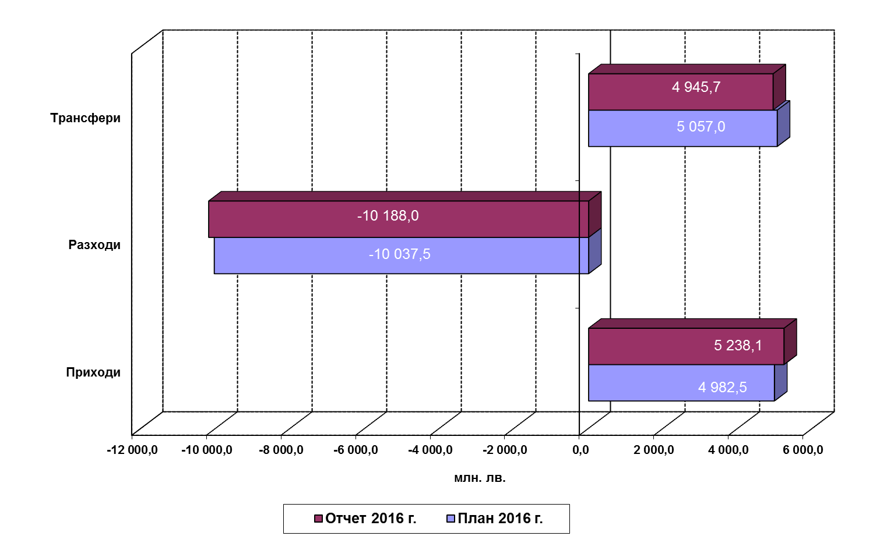
Консолидиран бюджет на ДОО 2016 г.
Приходи – 5 238,1 млн. лв., с 255,6 млн. лв. (5,1%) повече от планираните.
Разходи – 10 188,0 млн. лв., със 150,5 млн. лв. (1,5%) повече от планираните.
Трансфери – 4 945,7 млн. лв., със 111,3 млн. лв. (2,2%) по-малко от планираните, от които:
субсидия за покриване на недостига от средства – 4 501,9 млн. лв., с 217,3 млн. лв. (4,6%) по-малко от плана;
Допълнителен трансфер за ЕДС към пенсиите – 100,5 млн. лв.
Остатък в края на годината – 0,2 млн. лв.

Slide 7
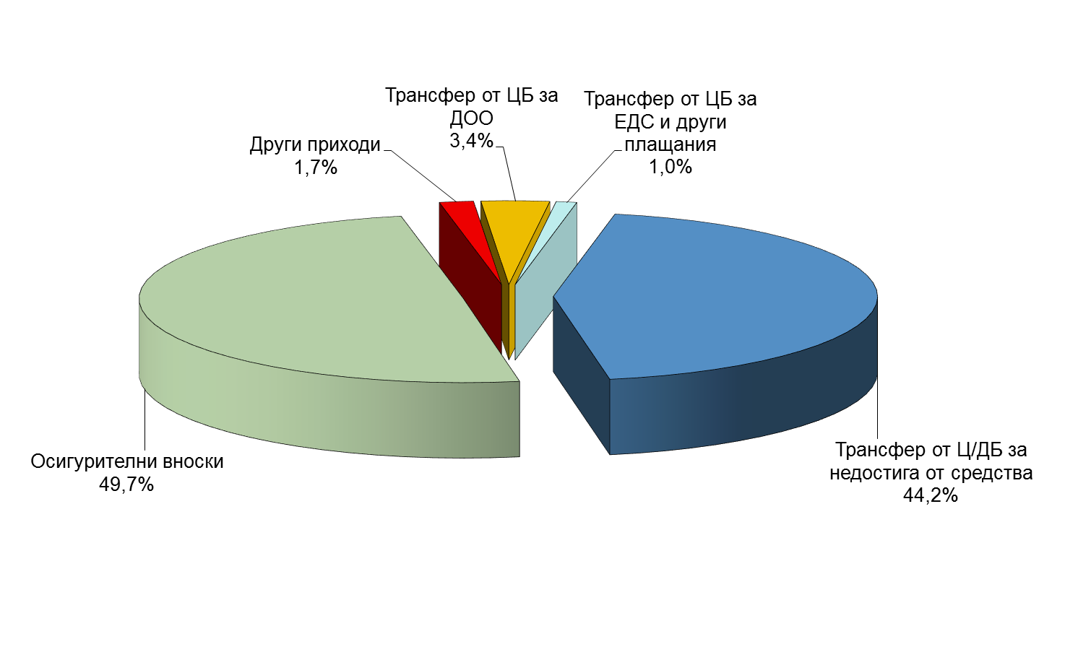
Структура на приходите и получените трансфери на КБДОО 2016 г.

Slide 8
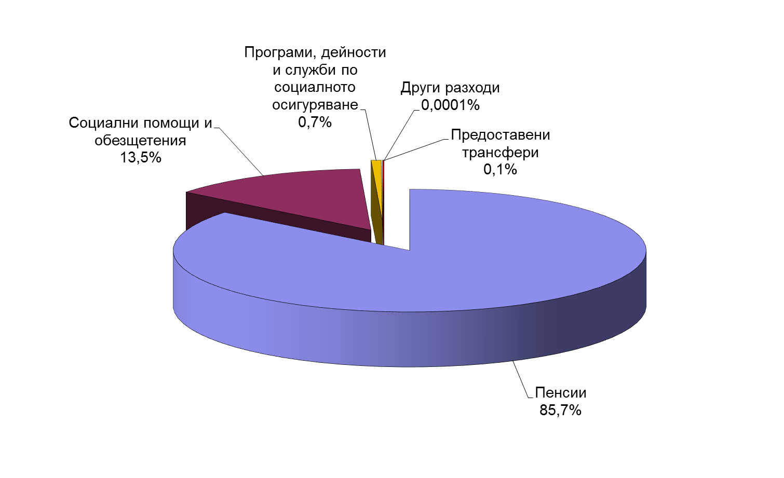
Структура на разходите на КБДОО 2016 г.

Slide 9
Пенсии – основни параметри Брой пенсионери и пенсии
 | Към 31.12.2016 г. | Изменение спрямо 2015 г.
Общ брой пенсионери | 2 181 356 | 0.1%
В т.ч.
Пенсионери с лични пенсии за ОСВ по чл. 68 | 1 521 778 | -0.3%
Пенсионери с лични пенсии за ОСВ по чл. 69 | 93 210 | 4.7%
Пенсионери с лични пенсии за инвалидност поради общо заболяване | 383 312 | 0.7%
Общ брой пенсии | 2 608 029 | -1.4%
 | 2016 г. | Изменение спрямо 2015 г.
Новоотпуснати пенсии | 107 078 | -0.5%
В т.ч.
Лични пенсии за ОСВ по чл. 68 | 53 312 | -9.9%
Лични пенсии за ОСВ по чл. 69 | 6 693 | 102.1%
Лични пенсии за инвалидност поради общо заболяване | 26 322 | -9,6%
Социални пенсии за инвалидност | 3 340 | 1.2%

Slide 10
Пенсии – основни параметри Средна пенсия и среден осигурителен доход
Среден размер на пенсията на пенсионер 2016 г. – 332,68 лв.;
Изменение спрямо 2015 г.
- номинално нарастване – 3,4 на сто;
- реално нарастване – 4,7 на сто.

Slide 11
Пенсии – основни параметри Разходи за пенсии като процент от БВП
Разход за пенсии 2016 г. (без ПТ и ДДС) – 8 706,7 млн. лв., с 0,1 на сто над планираните;
Нарастване спрямо 2015 г. – 3,5 на сто;

Slide 12
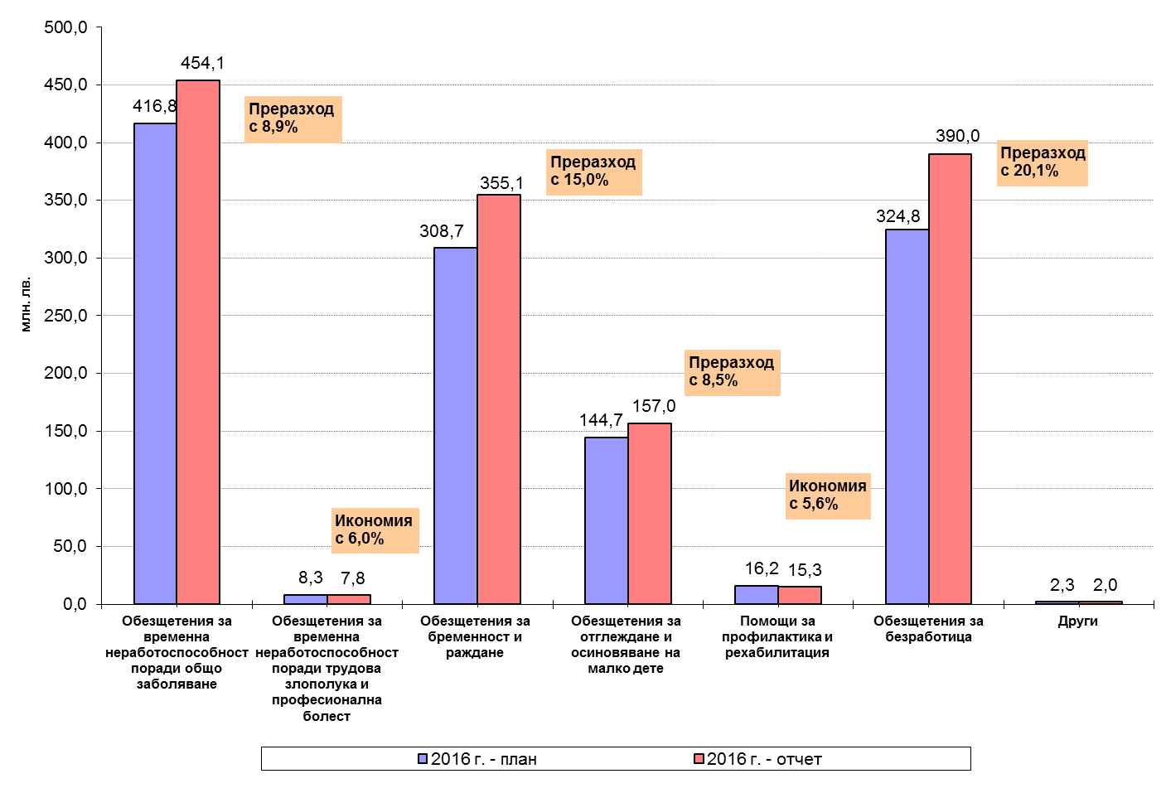
Разходи за краткосрочни обезщетения 2016 г.
Отчетените разходи са 1 381,3 млн. лв., като са изразходвани със 159,5 млн. лв. (с 13,1 на сто) повече от плана.

Slide 13
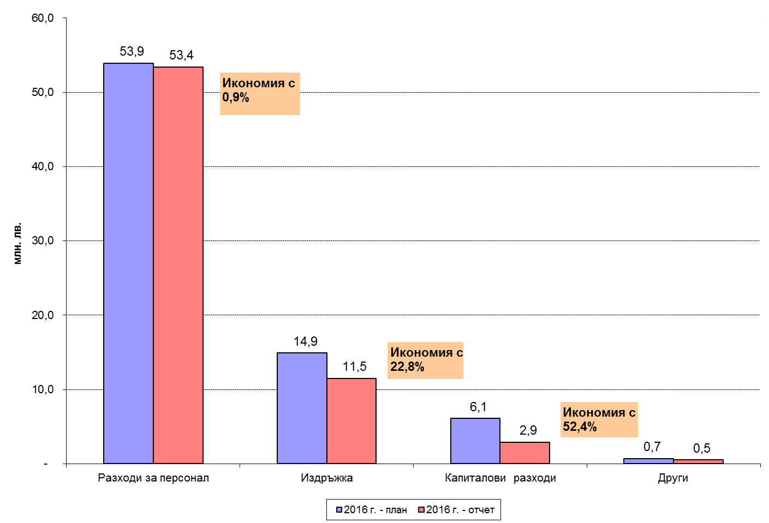
Разходи за службите по социално осигуряване 2016 г.
Разходите за службите по социално осигуряване за 2016 г. по отчет са в размер на 68,3 млн. лв., представляват 0,7% от общите разходи на ДОО и е реализирана икономия от 9,7%.

Slide 14
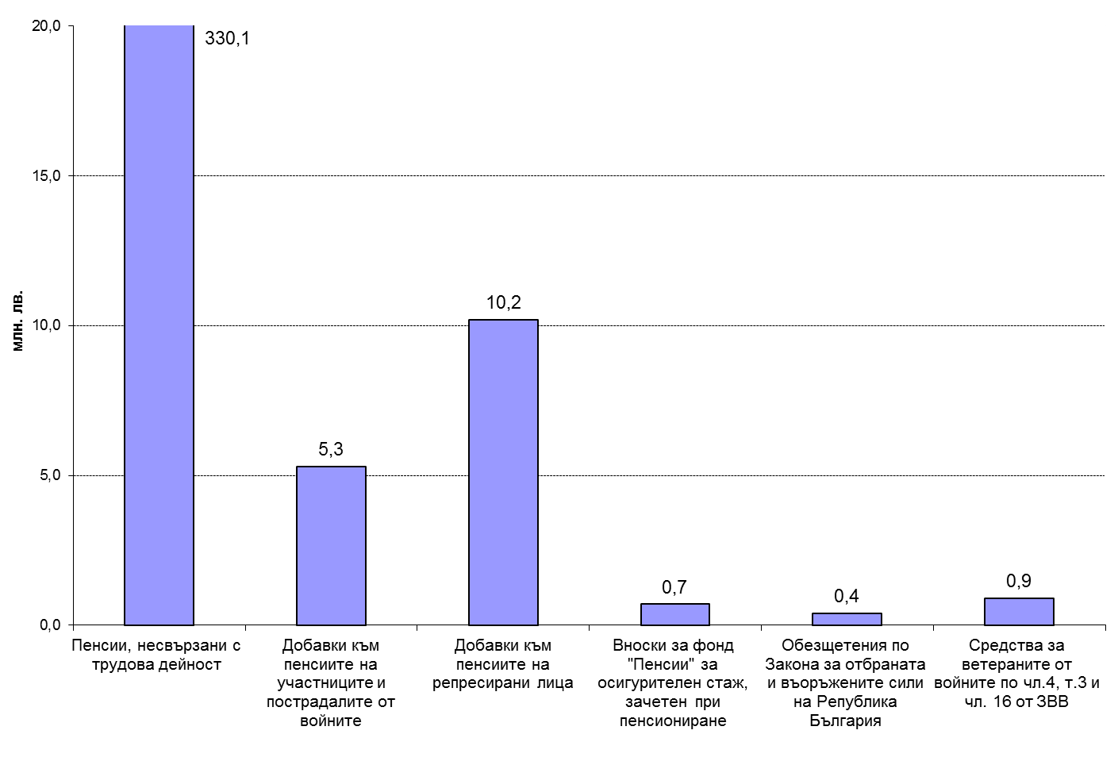
Получени трансфери от ДБ
за социални плащания за 2016 г.

Slide 15
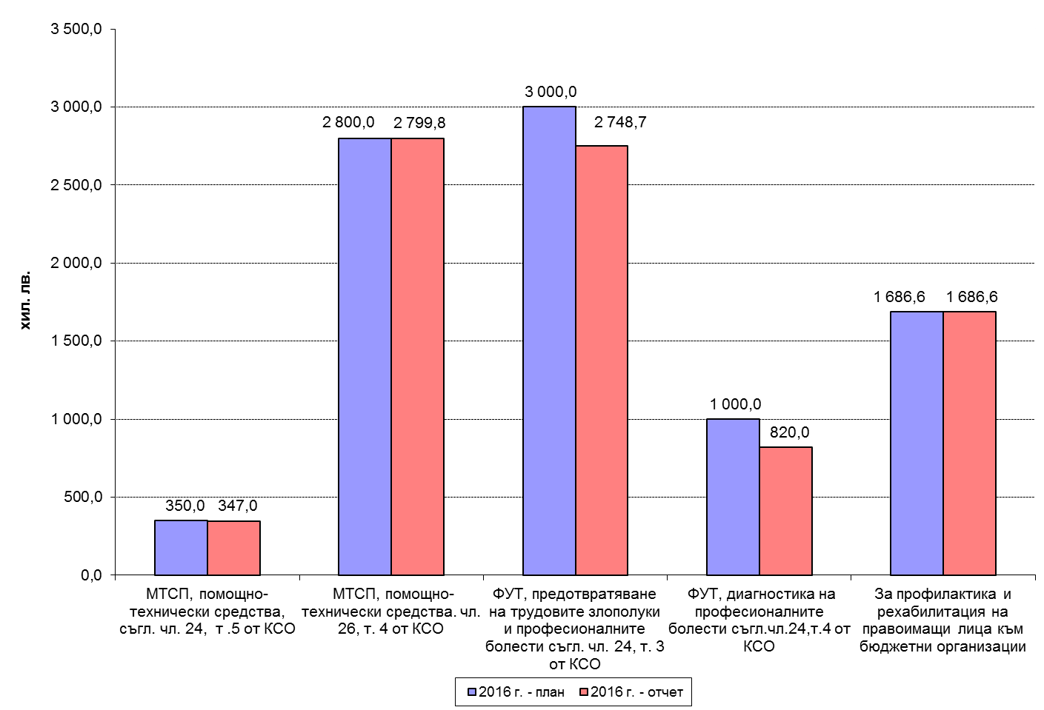
Предоставени трансфери от ДОО за 2016 г.

Slide 16
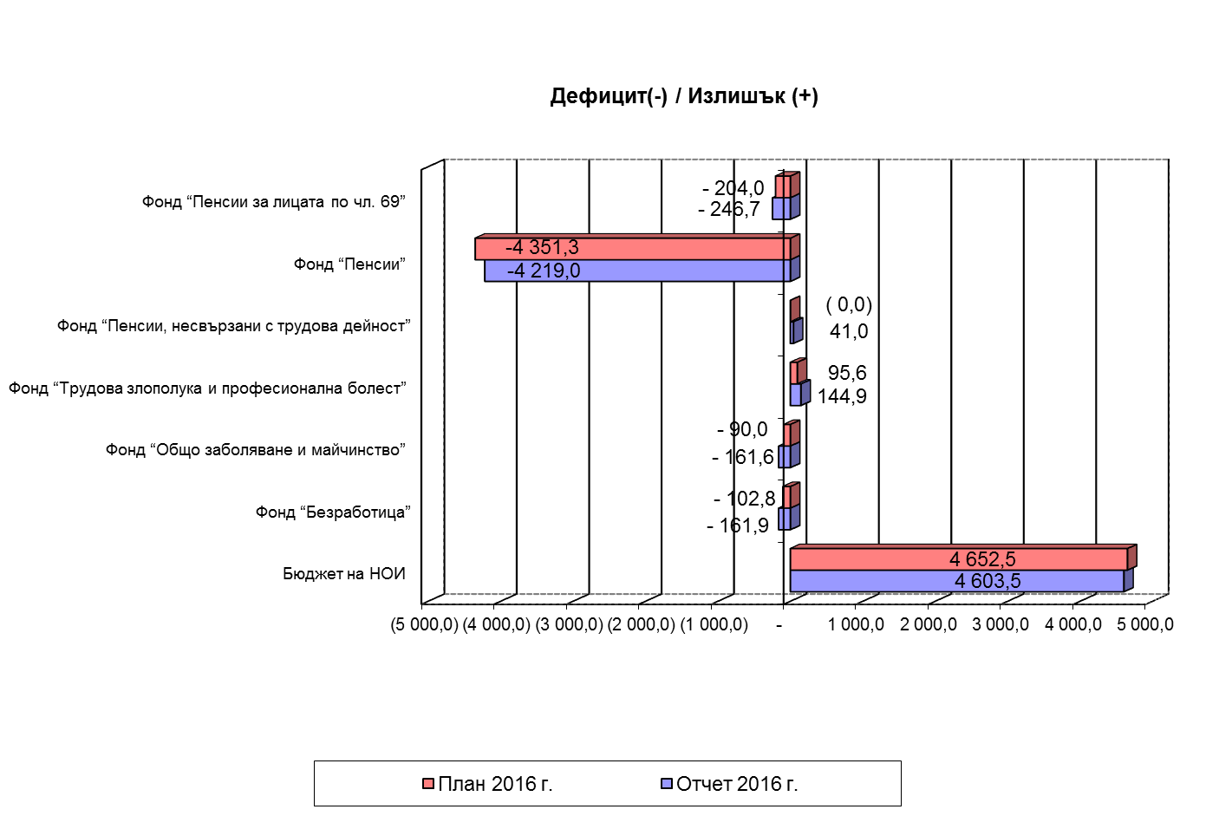
Изпълнение на бюджета на ДОО по фондове 2016 г.

Slide 17
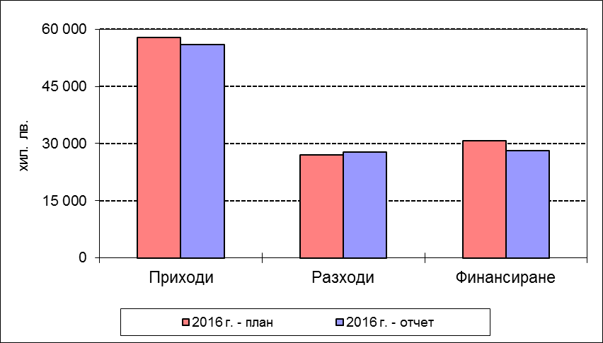
Финансово състояние на Учителския пенсионен фонд (УчПФ) за 2016 г.
Брой пенсии изплащани от УчПФ – 2 109
Брой добавки изплащани от УчПФ – 22 883
Финансови активи на УчПФ към 31.12.2016 г. – 461,7 млн. лв.

Slide 18
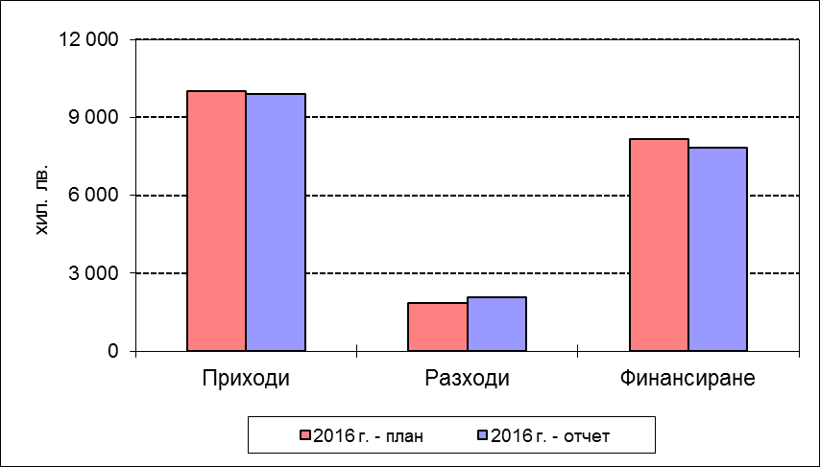
Финансово състояние на фонд “Гарантирани вземания на работниците и служителите” за 2016 г.
Отчетените приходи са 9 903,8 хил. лв., при планирани 10 000,0 хил. лв.
Отчетените разходи са 2 059,8 хил. лв., с 226,1 хил. лв. (12,3 на сто) повече от планираните
Отчетеният излишък в края на годината е 7 844,0 хил. лв., с 322,3 хил. лв. (3,9 на сто) по-малък от планирания.

Slide 19
Благодаря за вниманието!
ВЕСЕЛА КАРАИВАНОВА-НАЧЕВА
ПОДУПРАВИТЕЛ
19

